Slide 1
Introduktion för verksamhetsansvariga
Gruppspår barn och unga med funktionsnedsättning.
En arbetsplatsutbildning som tagits fram av Myndigheten för delaktighet och Barnafrid, Linköpings universitet.
Notes:
Till utbildningsledaren:
Syftet med introduktionen är att verksamhetsansvariga ska få en bild av vad gruppspåret om våld mot barn och unga innebär.
Presentationen genomförs innan arbetet med gruppspåret påbörjas.

Slide 2
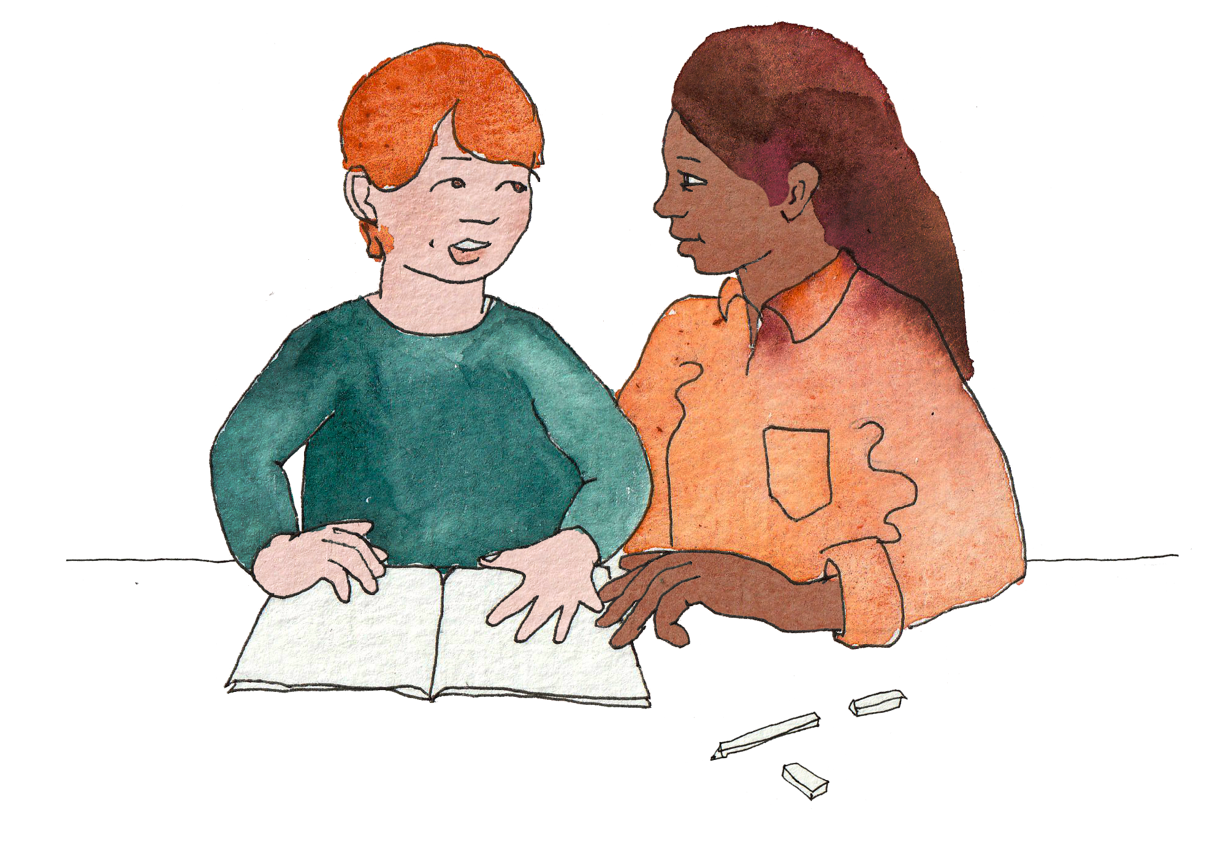
Innehåll
film om våld mot personer med funktionsnedsättning
syfte och mål med Gruppspår barn och unga med funktionsnedsättning
upplägg, ansvariga och deltagare
frågor.
Notes:
Syntolkning: En bild av en vuxen som sitter bredvid ett barn som håller i en öppen bok.

Slide 3
Film
Om våldsutsatthet.
Notes:
Till utbildningsledaren:
Visa filmen Om våldsutsatthet (2 min) som finns på Barnafrids kunskapsportal.

Slide 4
Syfte och mål
Utbildningen ger arbetsgrupper som möter barn och unga en gemensam kunskapsgrund för att förebygga, upptäcka och agera mot våld riktat mot barn och unga.
Målet är att deltagarna ska ha kunskap om:
våld mot barn och unga samt den särskilda sårbarhet för våld som barn och unga med funktionsnedsättning riskerar att utsättas för
hur det går att förebygga, upptäcka och agera vid våld mot barn och unga
hur det är möjligt att anpassa kommunikation om våld utifrån barn och ungas förutsättningar.

Slide 5
Utbildningens upplägg
Våld, barn och unga. Datum, tid, lokal
Utsatthet och sårbarhet. Datum, tid, lokal
Kommunicera om våld. Datum, tid, lokal
Förebygg våld. Datum, tid, lokal
Upptäck våld. Datum, tid, lokal
Agera vid oro för våld. Datum, tid, lokal
Samverka. Datum, tid, lokal
Notes:
Till utbildningsledaren:
Lägg in information om datum, tid, lokal.
Presentera de teman och den ordning som ni valt ut för er verksamhet.

Slide 6
Till sist
Ansvarig utbildningsledare:
Deltagande arbetsgrupp/enhet/avdelning:
Frågor?
Notes:
Till utbildningsledaren:
Här kan ni lägga in namn och annan relevant information för er verksamhet.

Slide 7
Tack för idag!

Slide 8
Introduktion för medarbetare
Gruppspår barn och unga med funktionsnedsättning.
En arbetsplatsutbildning som tagits fram av Myndigheten för delaktighet och Barnafrid, Linköpings universitet.
Notes:
Till utbildningsledaren:
Syftet med introduktionen är att medarbetarna ska få en bild av vad gruppspåret om våld mot barn och unga innebär.
Presentationen genomförs innan arbetet med gruppspåret påbörjas.

Slide 9
Vad ska vi göra idag?
film om våld mot personer med funktionsnedsättning
syfte och mål med Gruppspår barn och unga med funktionsnedsättning
format och innehåll
upplägg, ansvariga och deltagare
frågor
enkät om kunskap om våld.
Notes:
Syntolkning: En bild av en vuxen som sitter bredvid ett barn som håller i en öppen bok.
Till utbildningsledaren:
Presentera innehållet i introduktionen för deltagarna.

Slide 10
Film
Om våldsutsatthet.
Notes:
Till utbildningsledaren:
Visa filmen Om våldsutsatthet (2 min) som finns på Barnafrids kunskapsportal.

Slide 11
Syfte och mål
Utbildningen ger arbetsgrupper som möter barn och unga en gemensam kunskapsgrund för att förebygga, upptäcka och agera mot våld riktat mot barn och unga.
Målet är att deltagarna ska ha kunskap om:
våld mot barn och unga samt den särskilda sårbarhet för våld som barn och unga med funktionsnedsättning riskerar att utsättas för
hur det går att förebygga, upptäcka och agera vid våld mot barn och unga
hur det är möjligt att anpassa kommunikation om våld utifrån barn och ungas förutsättningar.

Slide 12
Format och innehåll
Utbildningen bygger på sju teman.
Varje tema tar ca. 45 min – 2 timmar att genomföra.
Utbildningen innehåller föreläsningspass, filmer, reflektioner, fallbeskrivningar och övningar.
Gruppspåret leds av en eller två utbildningsledare från den egna verksamheten.
Notes:
Fördjupande föreläsningsanteckningar:
Gruppspår om våld mot barn och unga med funktionsnedsättning är en praktiskt orienterad version av Barnafrids basprogram om våld mot barn och unga. Den består av ett kostnadsfritt utbildningsmaterial som berör personal som möter barn och unga.
Lärandet bygger på att arbetsgruppen diskuterar och reflekterar tillsammans om sin verksamhet, med hjälp av en utbildningsledare. Det kan vara en medarbetare i gruppen eller någon annan som arbetar i verksamheten.
Utbildningsledaren ansvarar för att leda arbetet med gruppspåret. I praktiken innebär det att planera för och genomföra utbildningsträffarna. Det finns en handledning som stöd för utbildningsledaren i att planera, förbereda och genomföra utbildningen.
Utbildningsledaren är inte alltid själv expert på frågor som rör våld eller funktionsnedsättning, utan lär sig om området tillsammans med sina kollegor.
De olika läraktiviteterna bygger på verksamhetsnära dilemman som tagits fram av Myndigheten för delaktighet och Barnafrid i dialog med yrkesverksamma samt representanter för barn och unga med funktionsnedsättning

Slide 13
Utbildningens upplägg
Våld, barn och unga. Datum, tid, lokal
Utsatthet och sårbarhet. Datum, tid, lokal
Kommunicera om våld. Datum, tid, lokal
Förebygg våld. Datum, tid, lokal
Upptäck våld. Datum, tid, lokal
Agera vid oro för våld. Datum, tid, lokal
Samverka. Datum, tid, lokal
Notes:
Till utbildningsledaren:
Lägg in information om datum, tid, och lokal.
Presentera de teman och den ordning som ni valt ut för er verksamhet.

Slide 14
Ansvariga och deltagare
Ansvarig utbildningsledare:
Deltagande arbetsgrupp/enhet/avdelning:
Notes:
Till utbildningsledaren:
Här kan du lägga in namn och annan relevant information för er verksamhet.

Slide 15
Frågor
Har ni några frågor om arbetet med gruppspåret?
Vilka förväntningar har ni som deltagare på utbildningen?
Finns det tillgänglighetsbehov i arbetsgruppen som utbildningsledaren behöver känna till inför planeringen av utbildningen?
Notes:
Till utbildningsledaren:
Här kan du låta deltagarna ställa frågor direkt eller låta dem diskutera i mindre grupper eller i bikupor, för att sen fånga upp frågor i helgrupp.

Slide 16
Enkät
För att få en bild av våra förkunskaper.
Notes:
Till utbildningsledaren:
För att lättar planera och förbereda utbildningen kan ni göra enkäten med medarbetarnas kunskap om våld mot barn och unga med funktionsnedsättning.

Slide 17
Tack för idag!

